Slide 1
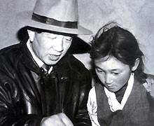
孔繁森

Slide 2
孔繁森
孔繁森，1944年出生于山东聊城一个贫苦的农民家庭。他18岁参军，在部队干了7年，1966年加入中国共产党。1969年复员后，他先当工人，后被提拔为国家干部。1979年，时任地委宣传部副部长的孔繁森主动报名到西藏工作。1993年，孔繁森进藏工作期满，但他继续留在西藏，担任了阿里地委书记。1994年11月29日，完成任务返回阿里途中，不幸发生车祸以身殉职，时年50岁。他牺牲后，江总书记于1995年4月29日亲笔题词“向孔繁森同志学习”。
。

Slide 3
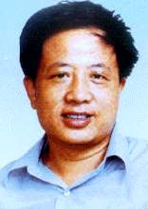

Slide 4
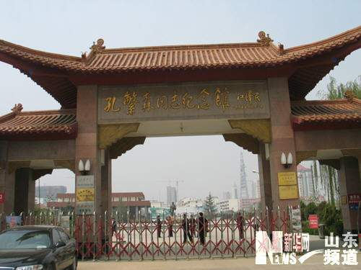
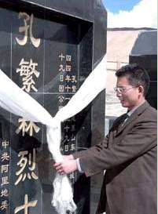
孔繁森纪念馆
Notes:
曾为孔繁森同志安装过电话、现阿里地区电信公司经理张小虎在阿里烈士陵园为孔繁森墓献哈达。

Slide 5

孔繁森
1992年，拉萨市周围的几个县发生地震。孔繁森在救灾过程中认识了3个孤儿———父母被震灾夺走了生命。他将这3个孤儿接到家里，担负起养育责任。他的家境本来就不富裕，再加上每次下乡总要接济生活贫困的藏族群众，有时不到半个月，工资就所剩无几。领养了3个孤儿后，孔繁森经济上更加拮据。为了不让孩子们跟着他受苦，他悄悄地来到了西藏军区总医院血库，要求献血。护士认为他年纪已大，不适合献血，他就恳求护士：“我家里孩子多，负担重，急需要钱，请帮个忙吧！”护士见孔繁森如此恳切，只好同意他的请求。1993年，他先后献血900毫升，共收取医院按规定付给的营养费900元，都用于生活补贴。
在外人眼里，一个共产党的中高级干部生活如此清贫真难以想像。1993年，妻子到西藏探亲，去的路费由自己筹措。由于看病，妻子将返程的路费花光，只好向孔繁森要钱，他东挪西借才勉强凑了500元，而回程机票当时是每个人800元。妻子不忍心让丈夫为难，就自己找熟人借了一些。回到济南后，他妻子去看上大学的女儿，女儿一见面就对妈妈说：“学校让交学杂费，我写信给爸爸，爸爸让我跟您要。”他妻子一听，眼泪刷刷地流了下来———自己身上剩下的钱，连回家乡聊城的车票还不够，哪里还有钱给女儿交学费！
孔繁森把工资中的相当大一部分用于帮助有困难的群众，平时根本就没有攒下几个钱。他给群众买药，扶贫济困时出手大方，少则百十元钱，多则上千元。他因车祸牺牲后，人们在他的遗体上找到的现金只有8元6角，在场的每个人都流了泪。
怀念孔繁森
在孔繁森的葬礼上，悬挂着一幅挽联，形象地概括了孔繁森的一生，也道出了藏族人民对他的怀念：
上联
一尘不染两袖清风
视名利安危淡似狮泉河水
下联
二离桑梓独恋雪域
置民族团结重如冈底斯山
有这样一位内地的汉族干部，曾经两次进藏，一次延期，视少数民族同胞为骨肉，最终以身殉职，倒在了他所热恋的雪域高原，实现了“青山处处埋忠骨，一腔热血洒高原”的誓言。他就是孔繁森。这位模范干部的事迹，为新时期的共产党员树立了楷模。

Slide 6
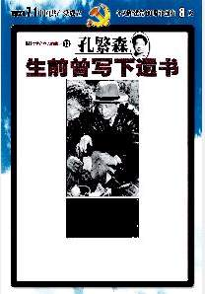
故事
将军和孔繁森都是山东人。一个来自山东聊城，一个来自山东临沂。他们都有一个共同的誓言，那就是：扎根高原，奉献边疆。
1991 年，当时还是拉萨市副市长的孔繁森带着他收养的两个孤儿到西藏军区总医院就诊，与时任医院外一科主任的李素芝邂逅。因两人口音相近，一见面，就显得格外亲热。
在与将军和医护人员的交谈中，孔繁森了解到，李素芝是自愿放弃在上海舒适的生活环境和优越的工作条件，来西藏工作的。十几年来，他始终牢记全心全意为人民服务的宗旨，刻苦钻研医学技术，被誉为“高原一把刀”。孔繁森对李素芝说：“我要好好向你学习，把拉萨市的工作做好。”
孔繁森经常带着收养的孤儿和敬老院的老人来医院治病，还亲自替他们挂号。他还经常帮助医务人员擦窗子、拖地板、打开水，照顾病人，与病人谈心，帮助他们克服疾病带来的痛苦。见到此情此景，李素芝由衷地说：“我应该好好向老孔学习，为西藏人民多做点事。”
共同的心愿，一样的奉献，把两位山东人的心紧紧地连在了一起。孔繁森调到阿里工作时，李素芝还专门送了他一件大衣、一双皮鞋和一个医药箱。这个医药箱曾经为阿里的乡亲们送去了多少孔繁森的关怀。
孔繁森最后一次离开拉萨赶赴阿里的前一天晚上，专程到医院与李素芝告别。同志加老乡，他俩彻夜长谈，依依惜别，相互勉励，留下了临赠珍言：“我们在西藏很艰苦，但不能白苦，要苦就要苦出个名堂，为西藏人民多谋福利！”谁能想到，这竟成了将军与孔繁森的最后诀别。
时过境迁，孔繁森把自己的一切献给了高原人民，永远地长眠在了古格大地上。而将军也依然牢记着他和孔繁森的临别赠言，夜以继日地工作着，满腔热情服务部队官兵，造福西藏各族群众。一次某汽车团11名官兵被大火烧成重伤，李素芝连续抢救了三天三夜，官兵转危为安，而他却累得晕倒在病房里。

Slide 7
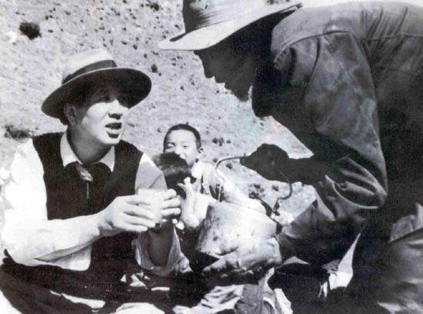
孔繁森之歌
作者：张广钧
一、你的骄傲
写英模哟，颂英雄，情思意长
写理想哟，唱理想，理想像太阳一样辉煌
他的理想，就是走进西藏，走向远方
他的为人和力量，曾经鼓舞了一代人的向往
他呀，他，是共产党人的榜样
他的名字叫孔繁森，是我们山东的老乡
他是援藏干部的骄傲，谱写了人生壮丽的诗章
他进藏、出藏，又进藏，把心都飞进了西藏
他的名字已留在了青藏，他的影子大不一样
他是藏人心上的星光，也是党的荣光
第一次进藏，他就走出岗巴县的山岗
4750米，整整比日喀则还高了1000米的地方
条件艰苦，困难重重，但他仍乐欢向上
他骑着马，几乎跑遍了全县的乡村牧场
他访贫问苦，与牧民群众收割、打场、挖泥塘
他深深爱上了这片壮丽、神奇的地方
他骑马下乡从马上摔下来，是藏民站在他的身旁
喂药、喂饭，很感谢这些牧区群众的朴实、善良
3年时间的基层实践，锻炼了他的意志和力量
3年时间，使他更深爱这片充满希望的地方
光阴似箭，1988的夏天，他就可以回到心中的故乡
回到母亲、孩子、妻子的心上
这一年，山东省在选派干部时，让他留在了西藏
孔繁森二话没说，又一次投进西藏的胸膛
面对九旬的老母，患病的妻子，他泪水长长
面对五岁的儿子，面对女儿，他的心在哪方
妻子说不去不行吗？老孔也有点惆怅
但他又说咱是党的人，不能这么想
母亲拉着儿子的手说，让他多带些衣服和干粮
公家的事误了不行，党的事不同寻常
孔繁森深深地给娘磕了个头，又一次走进了西藏
孩儿的盼望，妻子的深情凝望
时时在老孔的心中余音绕梁
他把这一切都献给了那个风雪交加的地方
1988年，二次进藏的孔繁森担任了拉萨市副市长
他走学校、进医院，把群众的冷暖时时放在心上
为了了解全市教育情况，他一次次走进教师学生身旁
他一个县一个县的跑，一个学校一个学校的讲
把党的政策、方针带给了拉萨市的城乡
仅仅4个月他就走访了600名教师，这又是多大的能量
他爬雪山，过草地，可谓是一名骁勇的战将
缺氧使他经常面色铁青，嘴唇发乌，他说不需帮忙
急促的呼吸几次使他昏倒，他仍指点雪域边疆
动情地说，这里就是太阳出升的地方

Slide 8

完

